Slide 1
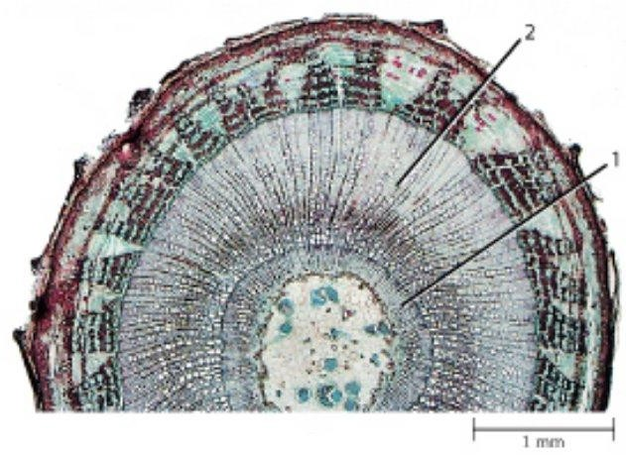

ACCRESCIMENTO IN SPESSORE o del PASSAGGIO DA STRUTTURA PRIMARIA A STRUTTURA SECONDARIA

Slide 2
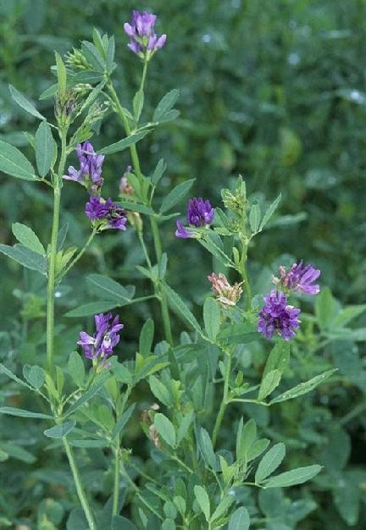
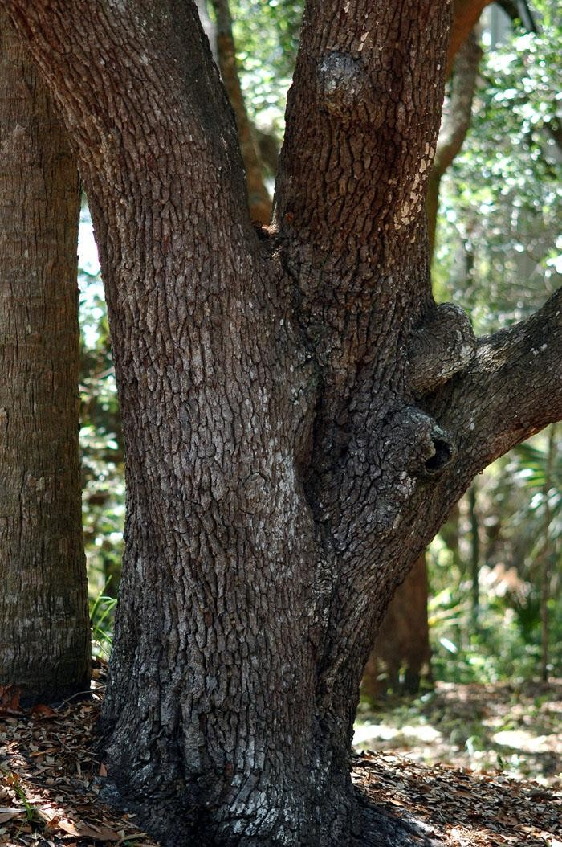
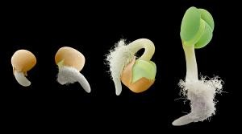
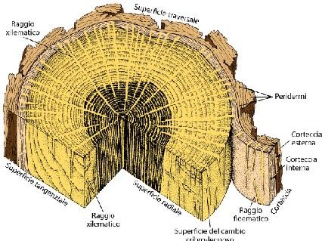
FUSTO
STRUTTURA PRIMARIA
ACCRESCIMENTO SECONDARIO IN SPESSORE

Slide 3
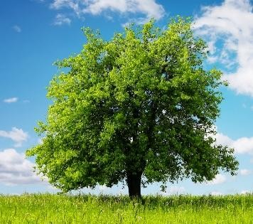
organo di sostegno
collegamento tra foglie e radici (trasporto)
accumulo di sostanze di riserva
a volte funzione fotosintetica

Slide 4
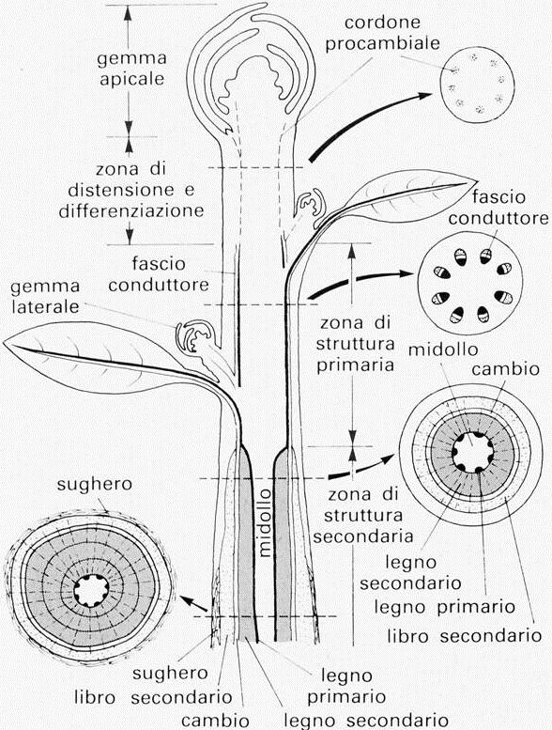
zona meristematica
crescita per divisione cellulare
zona di distensione e differenziazione Crescita per distensione: allungamento del fusto
zona di struttura primaria
cellule completamente differenziate, ma possono permanere aree meristematiche residue
Struttura primaria definitiva: Pteridofite, Monocotiledoni, Dicotiledoni erbacee
zona di struttura secondaria: Crescita per ispessimento
Formazione 2 meristemi secondari: cambio → crescita spessore fellogeno → tessuti di protezione
Gimnosperme e molte Angiosperme Dicotiledoni
Schema delle diverse zone di crescita di un fusto di una Angiosperma Dicotiledone

Slide 5
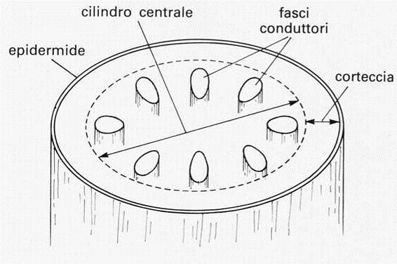
Struttura primaria del fusto nelle Spermatofite
Organizzata in:
zona tegumentale: tessuti di protezione
zona corticale: tessuti parenchimatici e di sostegno
zona del cilindro centrale (stele): endodermide, tessuti di trasporto, parenchimi
(da Longo 1997)

Slide 6
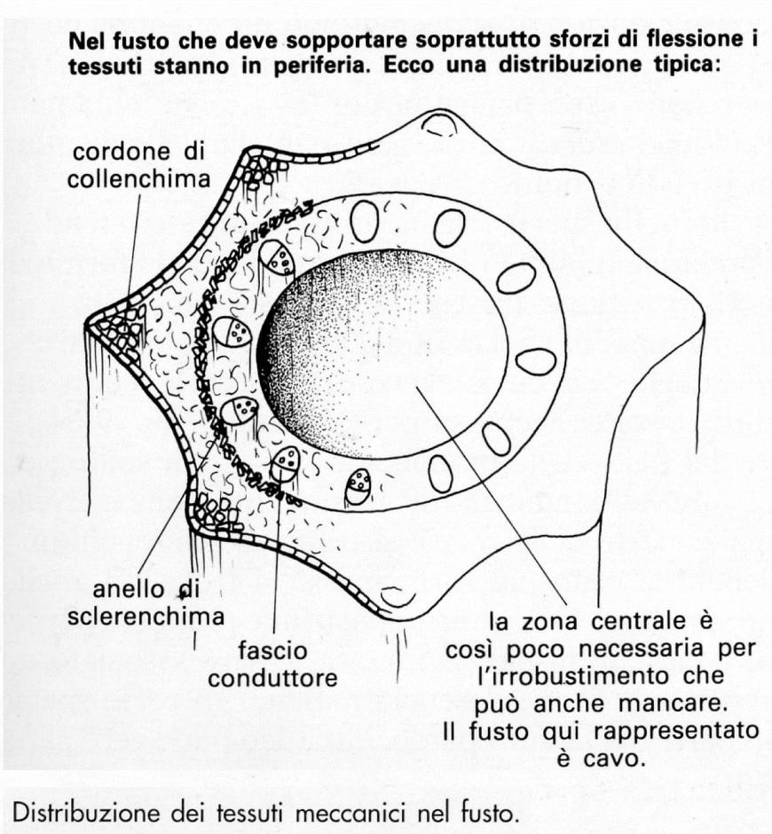
Nel fusto in struttura primaria, nella zona corticale si trovano generalmente tessuti meccanici di sostegno ben sviluppati

Slide 7
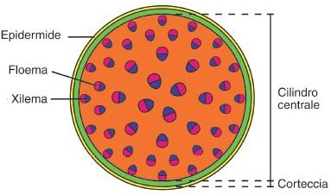
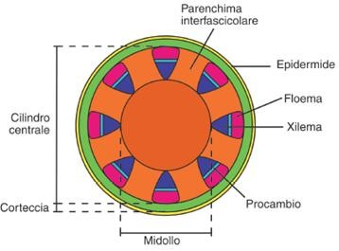
L'organizzazione del fusto primario è varia, ma nelle Spermatofite si riconduce a due
tipologie principali, in base alle caratteristiche del cilindro centrale:
1. fusto primario delle Monocotiledoni
fasci collaterali chiusi (senza cambio)
sparsi irregolarmente
fusto con accrescimento solo primario
Raggio midollari
2. fusto primario delle Dicotiledoni
  fasci collaterali chiusi o aperti (con cambio)
  disposti regolarmente ad anello
  fusto con accrescimento primario, eventualmente anche secondario

Slide 8
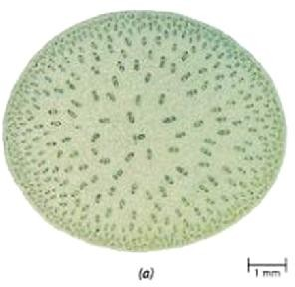
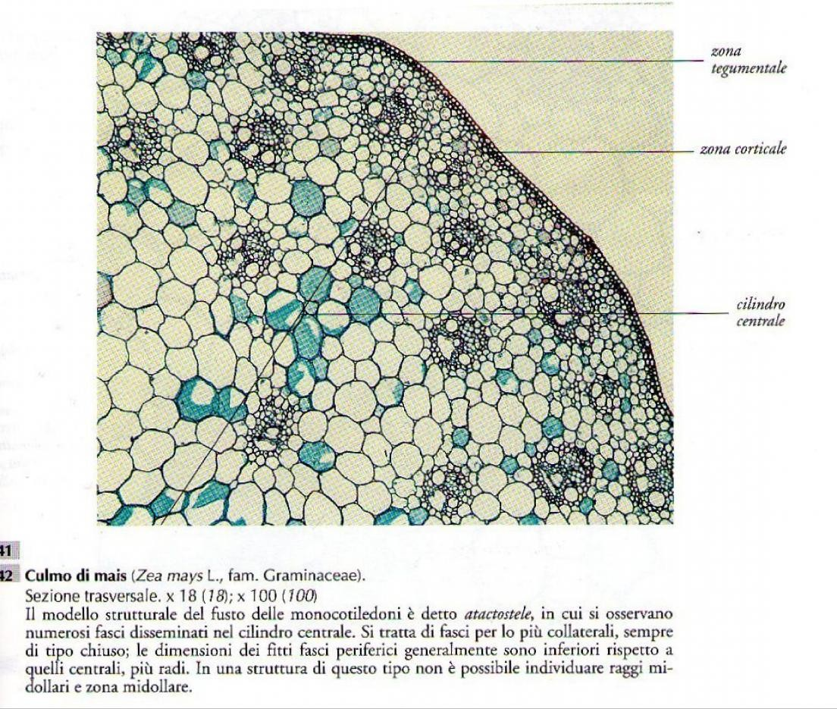
Monocotiledoni
Epidermide
Sez. trasversale del fusto in struttura primaria di una Monocotildone (Zea mays)
Parenchima corticale
Parenchima
del cilindro centrale
Fascio collaterale chiuso
Atactostele

Slide 9
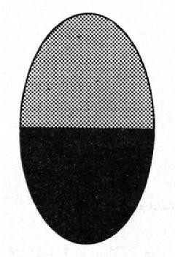
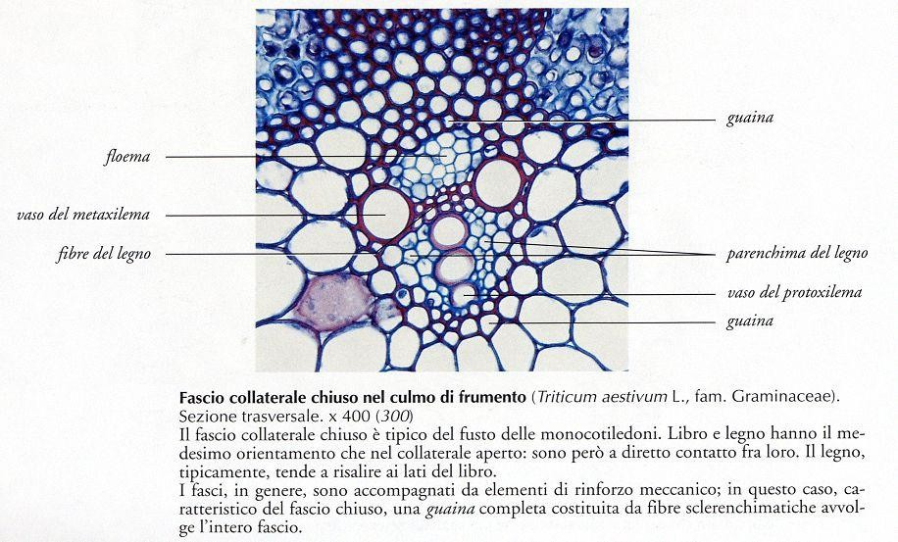
Fascio collaterale chiuso
F
X

Slide 10
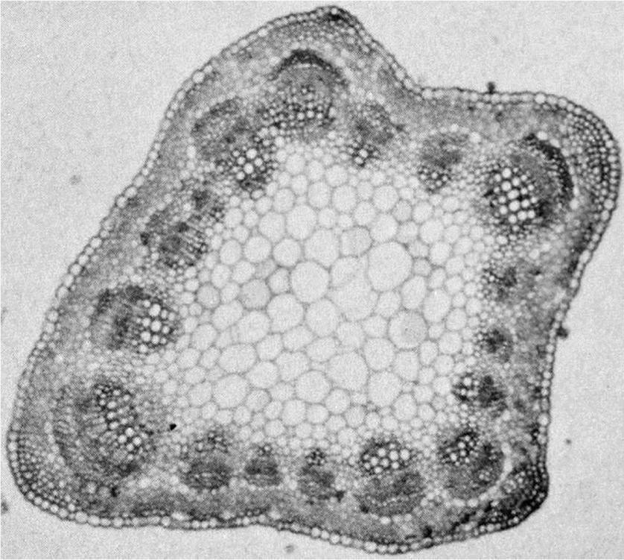
Dicotiledoni
Epidermide
Collenchima
in cordoni
Parenchima corticale
Fascio collaterale aperto
Raggio midollare Parenchima midollare
Eustele
Sez. trasversale del fusto in struttura primaria di una Dicotiledone erbacea (erba medica, Medicago sativa) (Da Longo 1997)

Slide 11
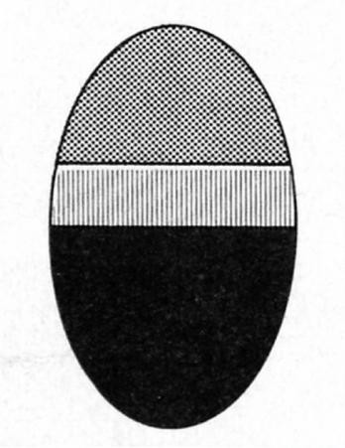
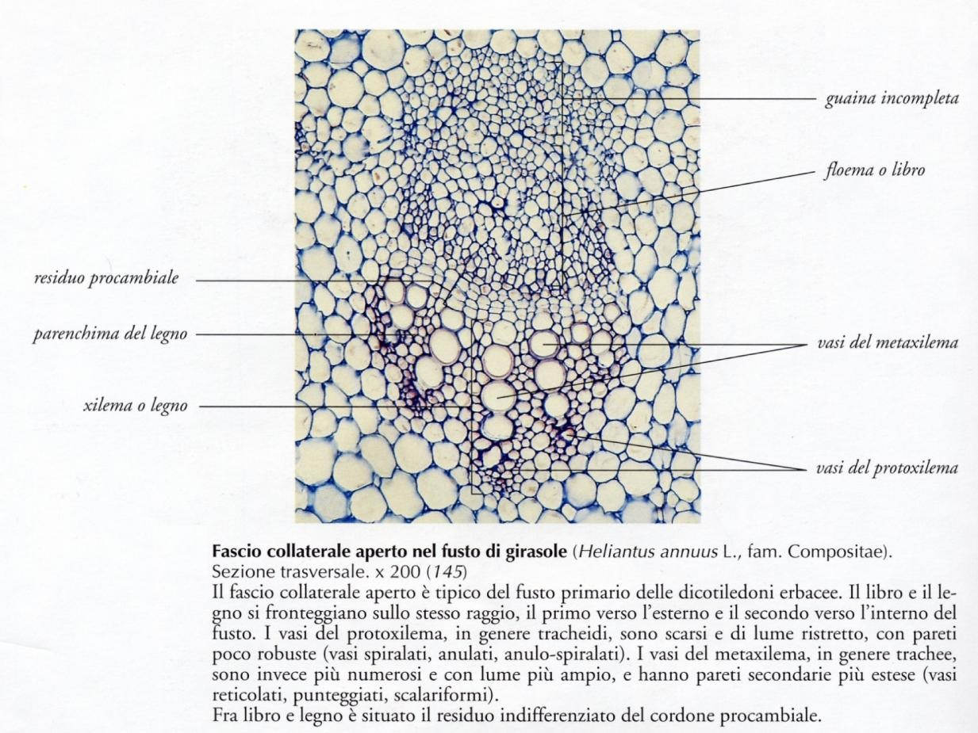
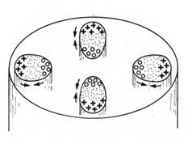
Fascio collaterale aperto
F
C X
Nei fasci aperti una parte delle cellule del cordone procambiale non si differenziano, mantenendo proprietà meristematiche: CAMBIO intrafascicolare

Slide 12
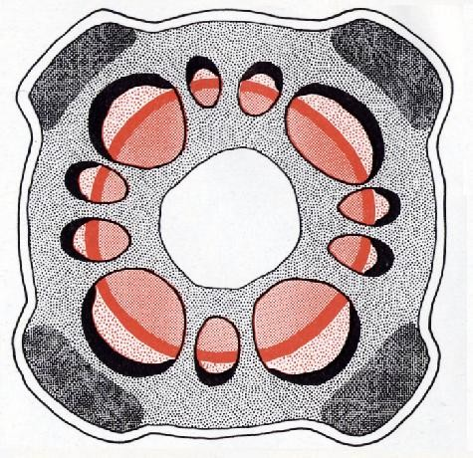
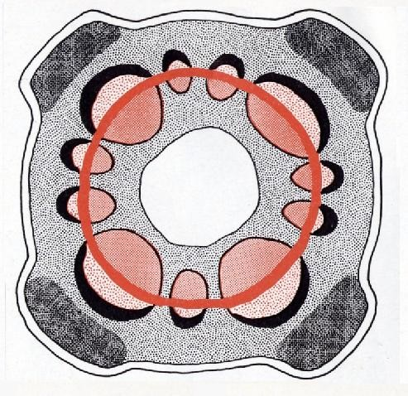
Struttura primaria → secondaria
(Dicotiledoni e Gimnosperme)
Cambio cribrovascolare

Slide 13
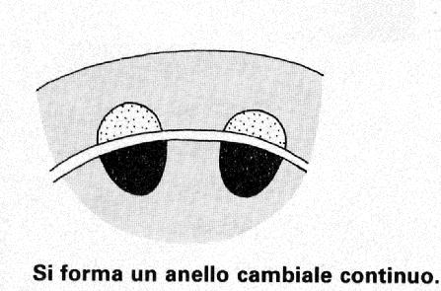
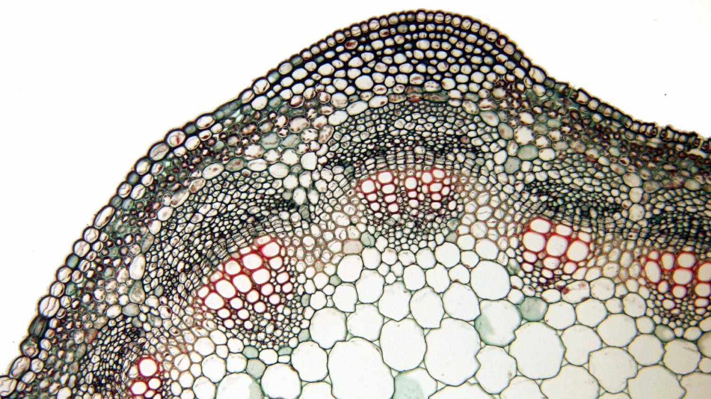
Cambio intrafascicolare
Cambio interfascicolare

Slide 14
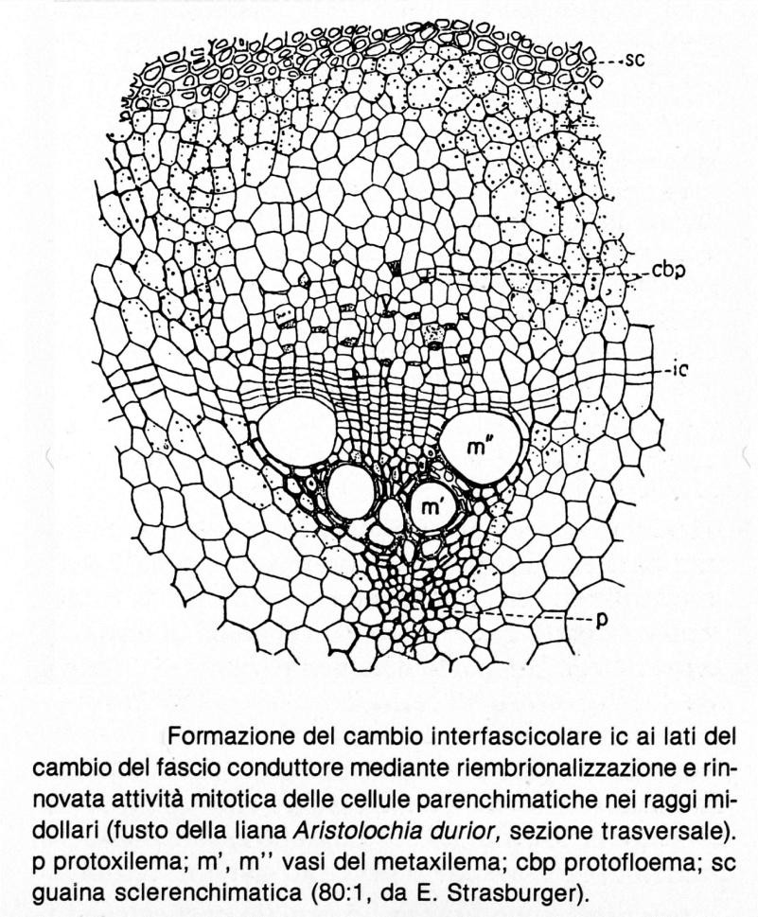
Cambio intrafascicolare (residuo del cordone procambiale)
Cambio interfascicolare (cellule parenchimatiche del raggio midollare indotte a dedifferenziarsi)

Slide 15
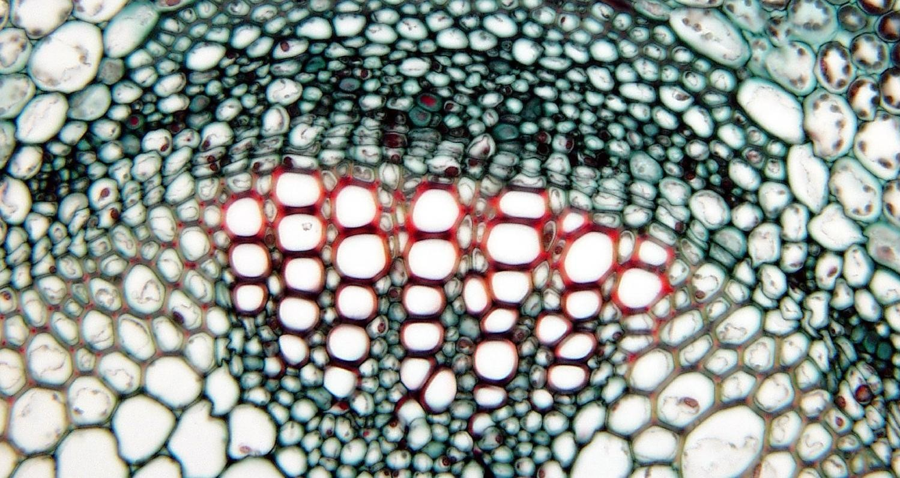

Slide 16
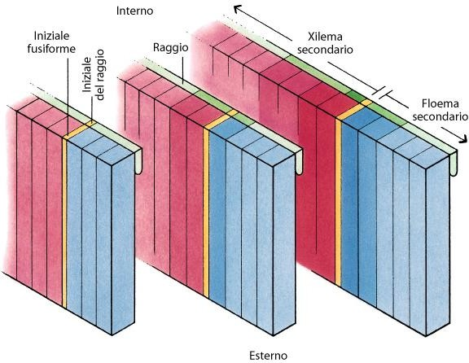
Con divisioni longitudinali tangenziali avviene la formazione di due cellule di dimensioni uguali, di cui una si differenzierà, mentre l’altra manterrà la capacità di dividersi.

Slide 17
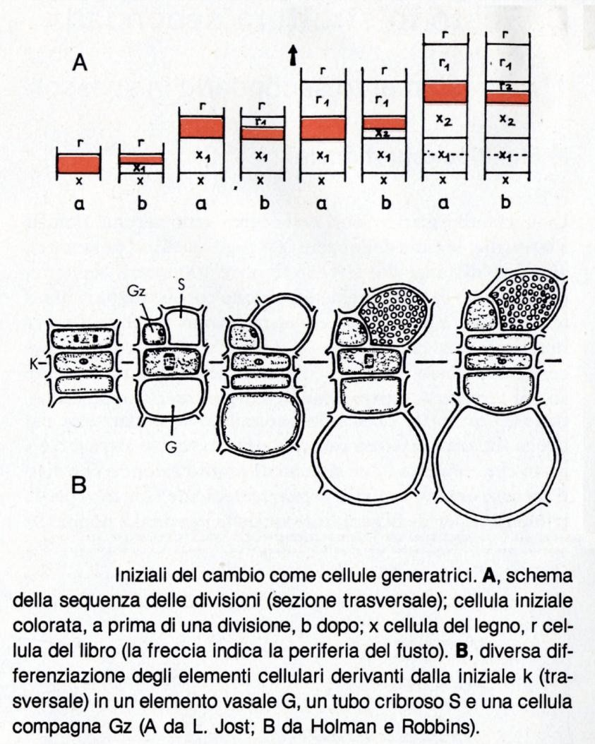
La posizione della cellula cambiale si sposta progressivamente più lontano dal centro dell’organo

Slide 18
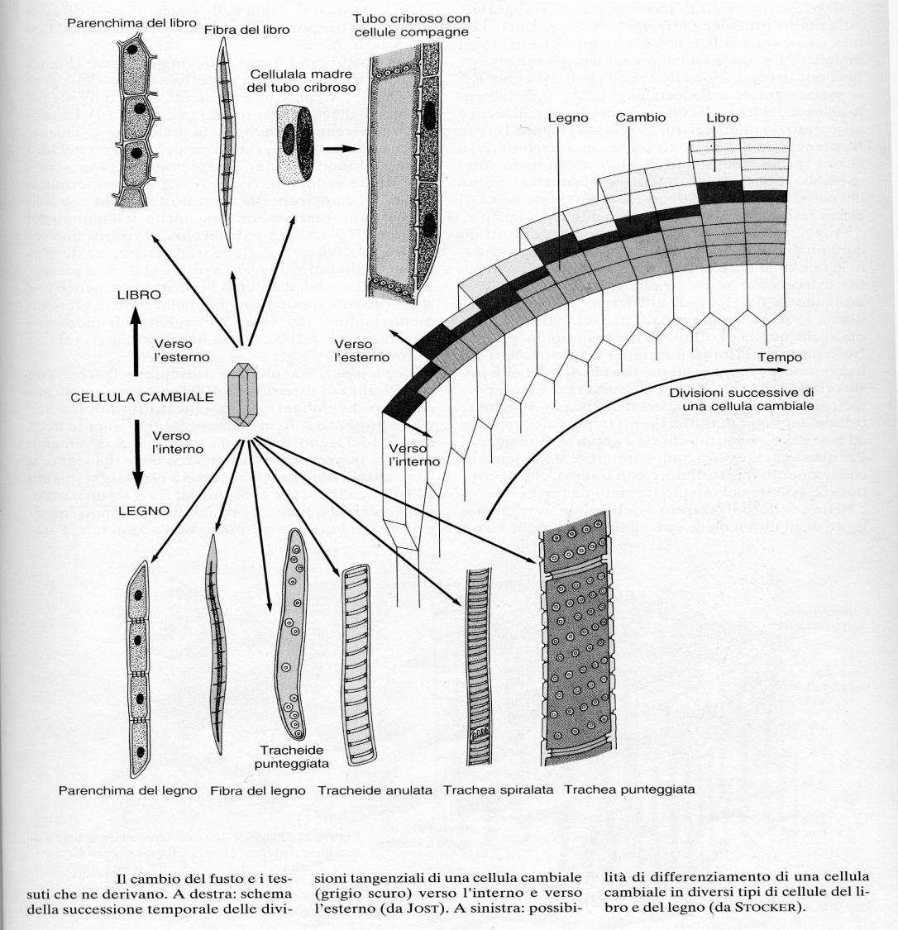
Con la formazione di nuovi elementi xilematici, il cambio si sposta sempre più lontano dal centro dell’organo, aumentando la propria circonferenza.

Slide 19
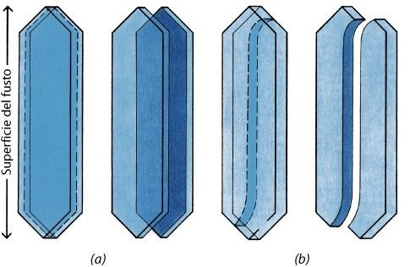
L’aumento progressivo di distanza dal centro della circonferenza dell’anello cambiale determina un aumento stesso della circonferenza, e quindi la necessità di aumentare il numero di cellule cambiali stesse. Ciò avviene non con le “solite” divisioni tangenziali (a), ma grazie a occasionali divisioni longitudinali
radiali (b).

Slide 20
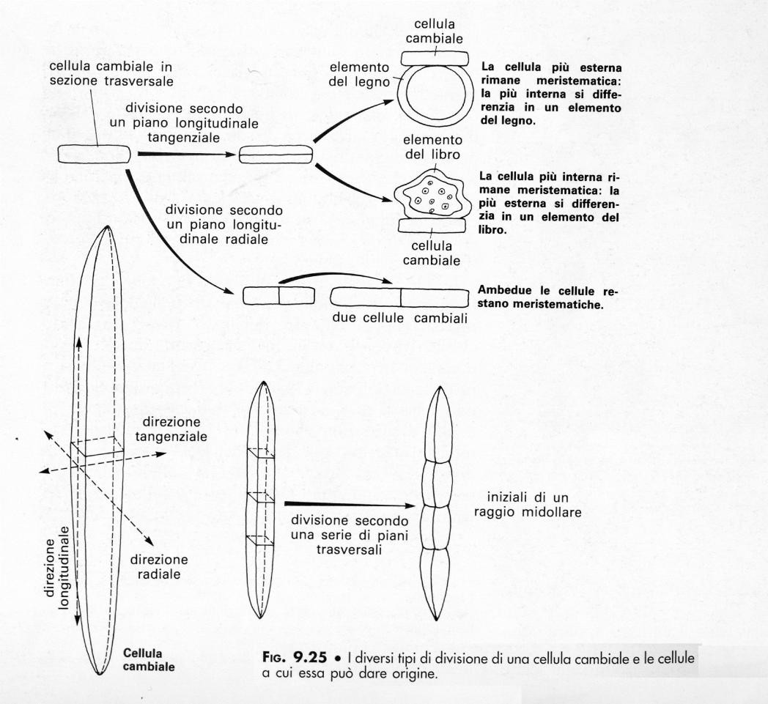
iniziali fusiformi
→ sistema assiale del fusto
iniziali dei raggi
→ sistema radiale del fusto

Slide 21
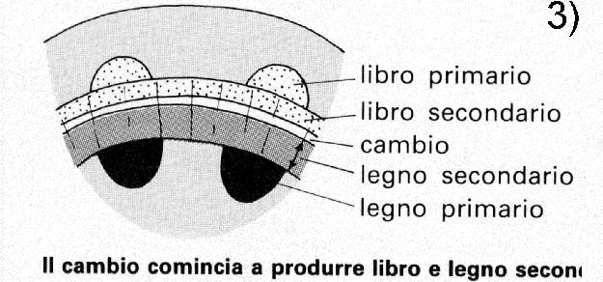
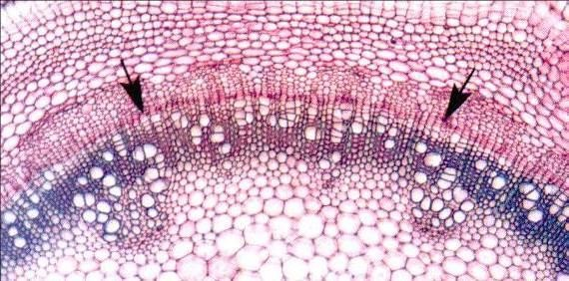
Struttura secondaria
struttura primaria secondaria
floema (libro 1°) → libro (floema 2°, libro 2°)
xilema (legno 1°) → legno (xilema 2°, legno 2°)
F prim
X prim

Slide 22
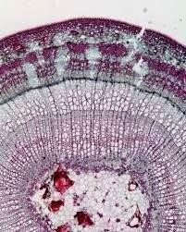
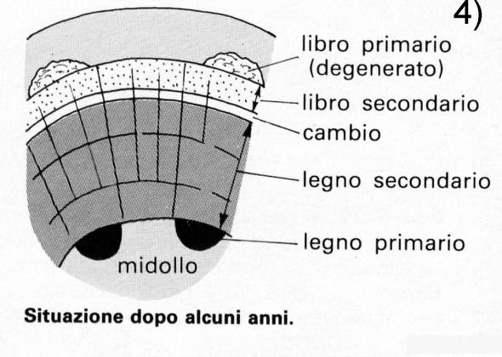

Slide 23
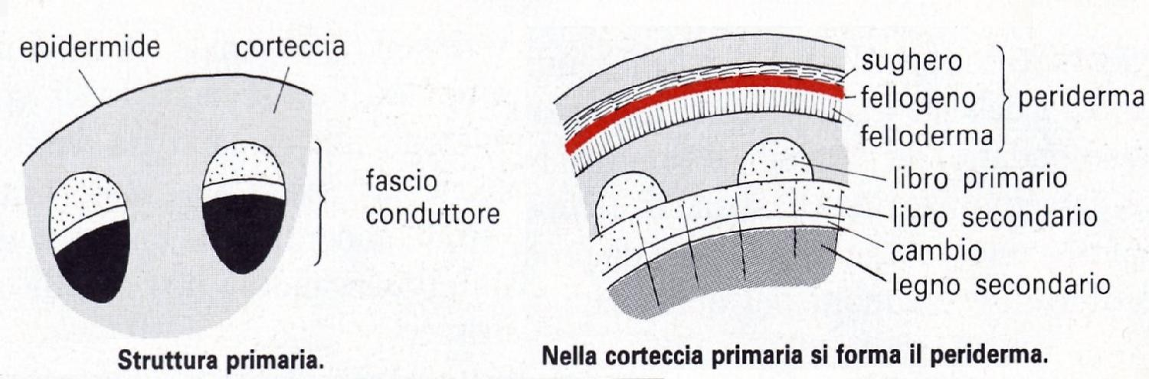
IL PERIDERMA
Nella parte più esterna del fusto, intanto…
fellogeno o cambio subero-fellodermico

Slide 24
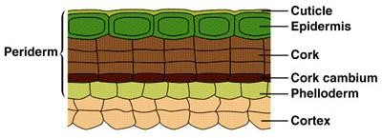
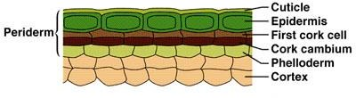
Sughero
Fellogeno
Felloderma
Sughero Fellogeno Felloderma

Slide 25
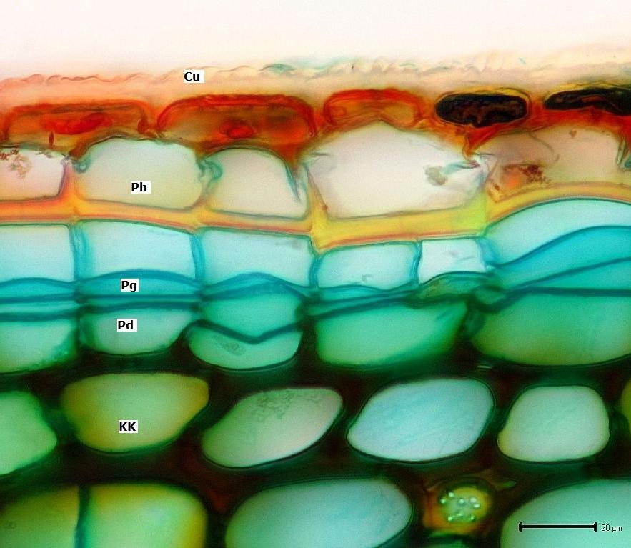
Epidermide
Sughero o Fellema (Ph)
Fellogeno (Pg) Felloderma (Pd)
Collenchima

Slide 26
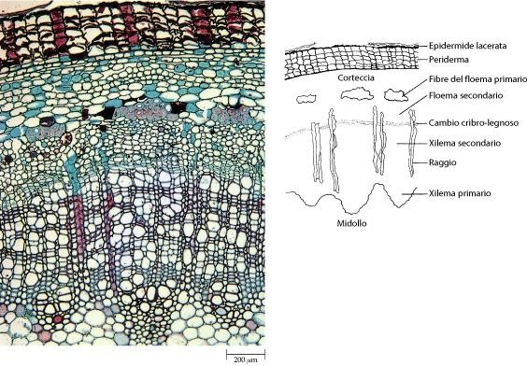

Slide 27
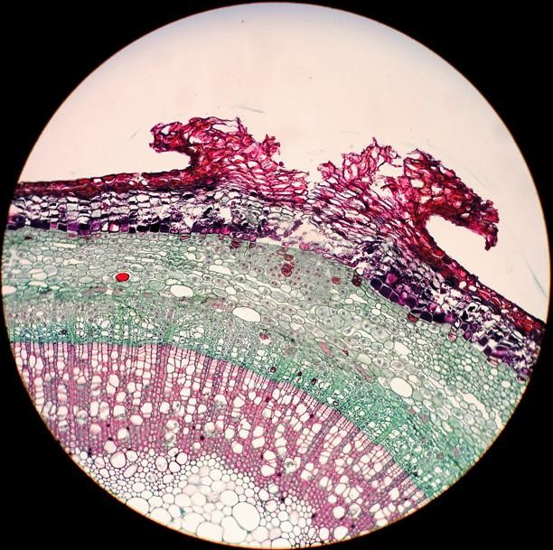
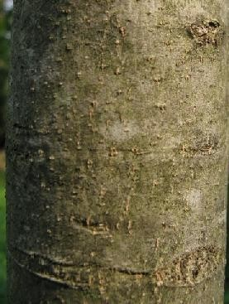
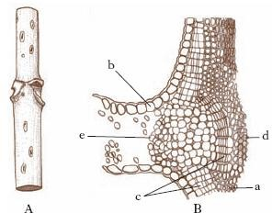
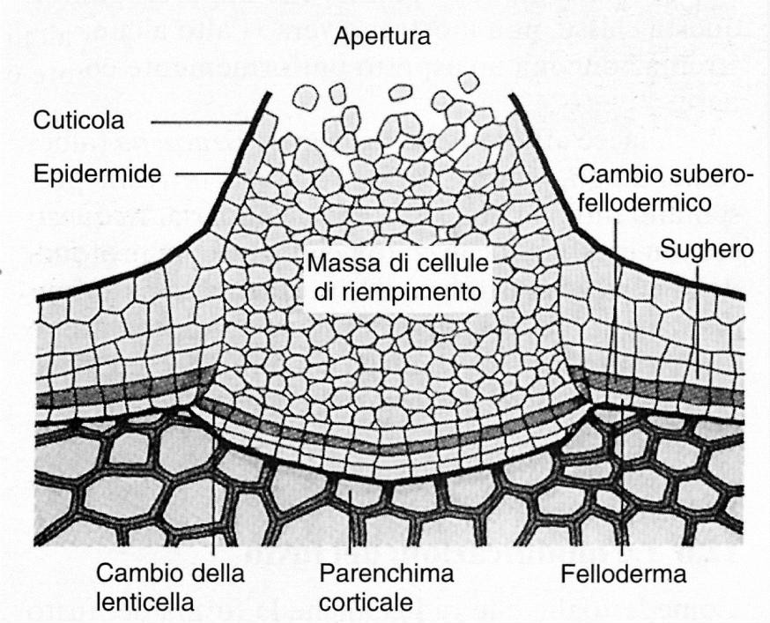
Lenticelle
Fellogeno della lenticella

Slide 28
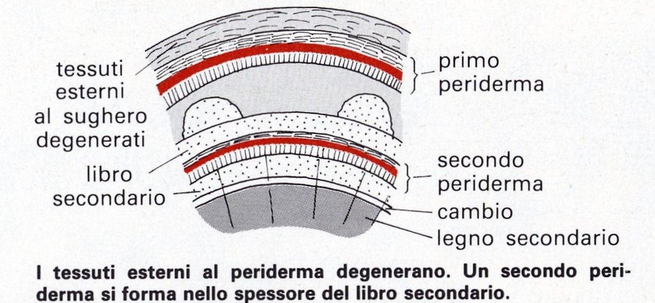
IL RITIDOMA
Il fellogeno dura generalmente un anno.
Con il passare degli anni, e l’ulteriore accrescimento in spessore del legno, anche il primo periderma viene lacerato, e se ne deve formare uno nuovo, in posizione più interna. Alla fine il fellogeno si formerà nel libro (floema 2°).
Tutto ciò che rimane esterno al periderma che si forma ogni anno morirà. Il ciclo quindi si ripeterà più volte, formando il “ritidoma” (o scorza; ”corteccia ”) degli alberi …

Slide 29
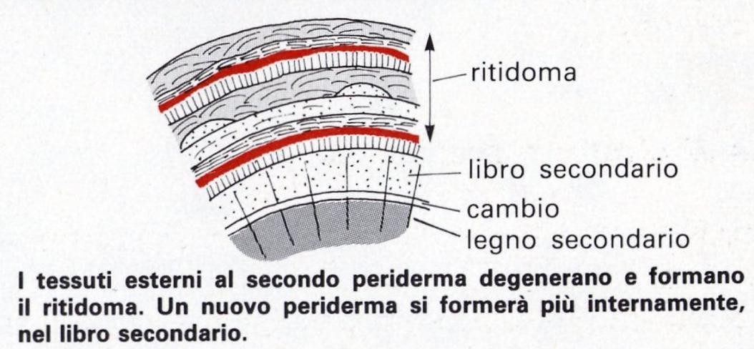
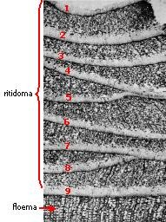

Slide 30
